Slide 1
II конкурс НСО Финансового университета при Правительстве РФ
Москва 2019

Slide 2
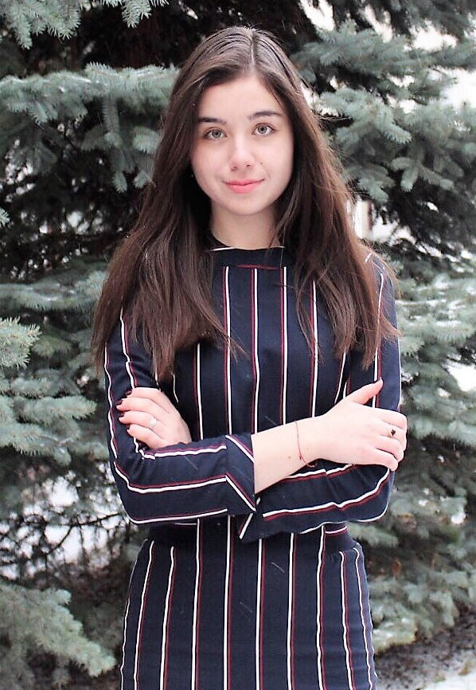
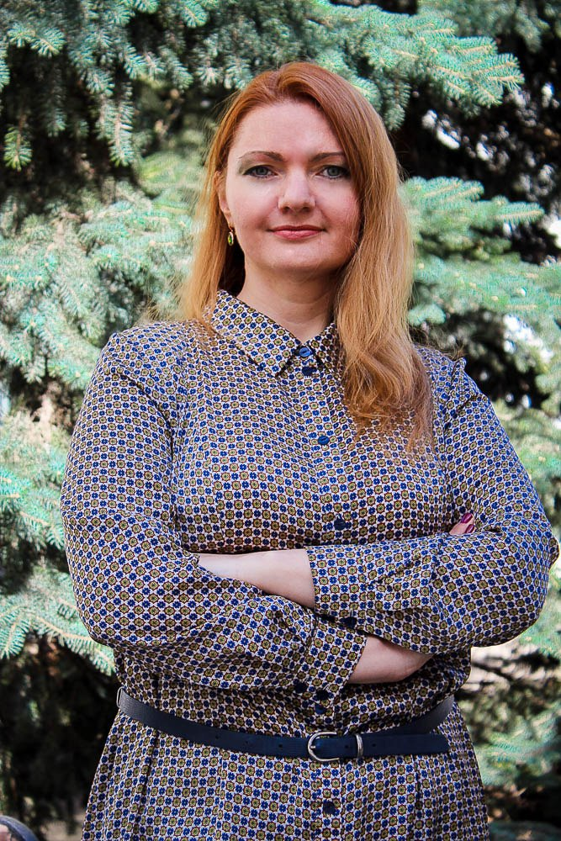
Административный аппарат
Цель НСО ФЭФ - популяризация науки и создание условий для развития научной деятельности студентов факультета.
Председатель НСО ФЭФ:
Батюк Богдана
Научный руководитель НСО ФЭФ:
Шальнева Мария Сергеевна

Slide 3
Задачи НСО ФЭФ
1. Ежегодное пополнение состава НСО ФЭФ за счет привлечения новых активистов; 2. Организация, проведение и участие в образовательных интеллектуальных мероприятиях научной направленности; 3. Накопление, структуризация и аналитика всех видов НИРС ФЭФ для ведения учета научных результатов студентов и анализа динамики развития НИРС на факультете; 4. Выстраивание взаимовыгодного сотрудничества с департаментами и научными центрами Финуниверситета через действующие научных кружки факультета и с потенциальными работодателями посредством совместной работы с Клубом молодых финансистов и представителями Молодежной финансовой лиги; 5. Привлечение студентов к участию в волонтерской деятельности, связанной с организацией и проведением научных мероприятий; 6. Развитие научного, творческого и организаторского потенциала активистов для раскрытия их талантов.

Slide 4
Структура НСО ФЭФ:

Slide 5
Направления развития на год:
Организация на регулярной основе тематических диспутов, круглых столов и свободных обсуждений со всеми студентами ФЭФ, в том числе развитие формы онлайн-участия для тех, кто не может очно присутствовать, например, проведение мероприятий в виде вебинаров;
Обновление инстаграм аккаунта НСО ФЭФ (необходимо вести блог, который будет рассказывать не только о мероприятиях, но и о жизни активистов НСО ФЭФ (их взаимоотношения, совместная работа над проектами и т.д.), чтобы создать благоприятный имидж студенческого общества)
Активный поиск и участие в выездных научных мероприятиях;
Организация и проведение тренингов для активистов
Проведение чемпионата «Бизнес-игра» среди студентов разных профилей ФЭФ (на основе бизнес-симулятора «Управление корпорацией») в рамках празднования Дня финансиста, а далее в рамках проведения на площадке Финуниверситета мероприятий Фестиваля науки – организация чемпионата ФУ «Бизнес-игра».
Подготовка необычного интерактива-квеста для продвижения НСО среди первокурсников
Увеличение количества обучающих мастер классов по написанию научных статей и научных работ, по оформлению презентаций для стимуляции участия студентов в научных конкурсах и повышения их публикационной активности
Помощь активистам НСО ФЭФ в работе с информационно-аналитическими базами Bloomberg и Thomson Reuters.

Slide 6
НСО в цифрах:
Количество участников, вовлеченных в деятельность НСО
100
Количество мероприятий:
Международные:
Всероссийские:
Региональные:
Внутриуниверситетские:
54
9
11
6
2
Количество научных
мероприятий, организованных
НСО за год, в т.ч.:
Всего публикаций:
Индексированных в Scopus/WoS: Индексированных в РИНЦ:
ВАК:
140
5
112
23
Количество публикаций,
авторами которых являются
члены НСО, в т.ч.:
Количество мероприятий:
Международные:
Всероссийские:
Региональные:
Отраслевые:
132
29
22
27
54
Количество внешних научных
мероприятий, участниками
которых были члены НСО

Slide 7
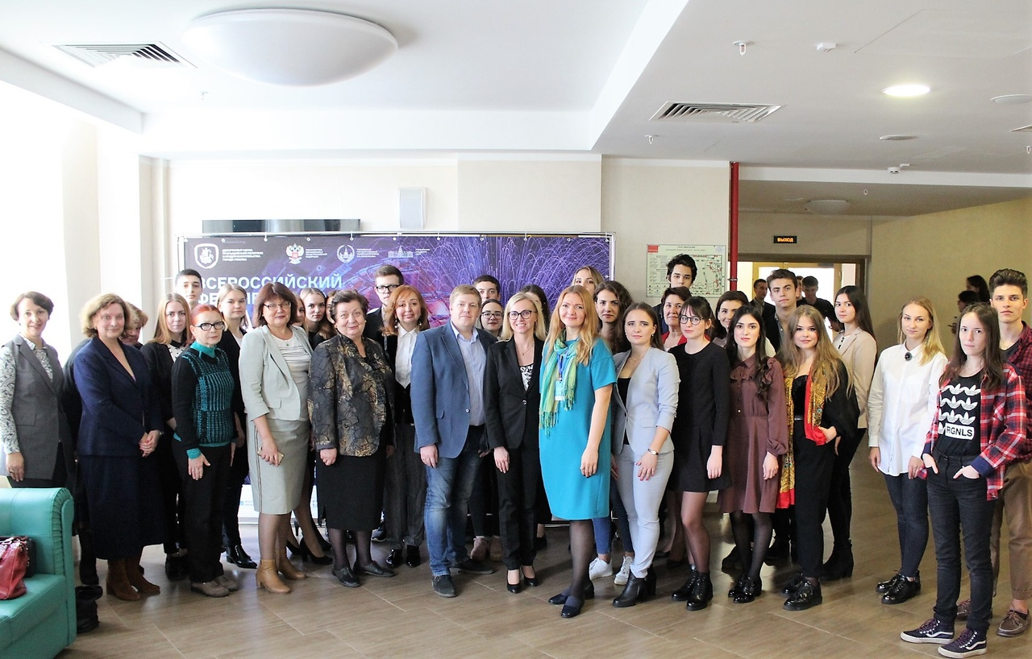
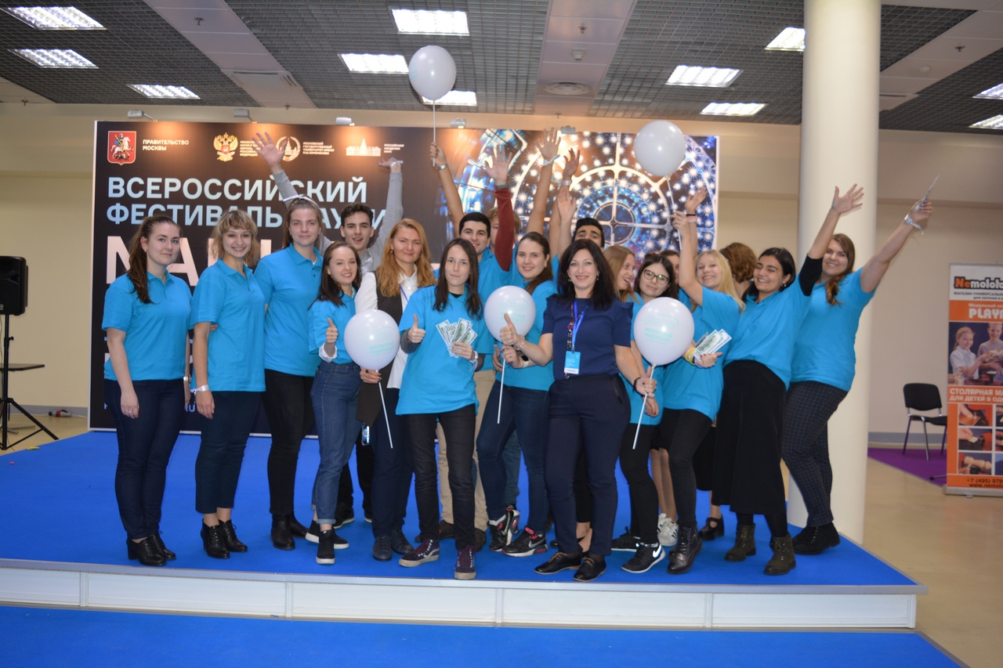
Яркие моменты НСО ФЭФ
Заключительный этап выставки «Выдающиеся финансисты России»
Всероссийский фестиваль науки NAUKA0+
12.10.2018 г.
11.10.2018 г – 13.10.2018 г.

Slide 8
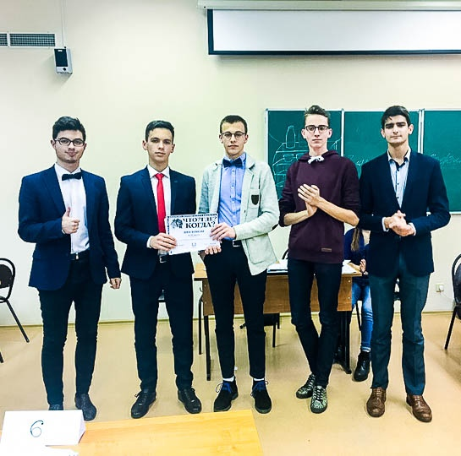
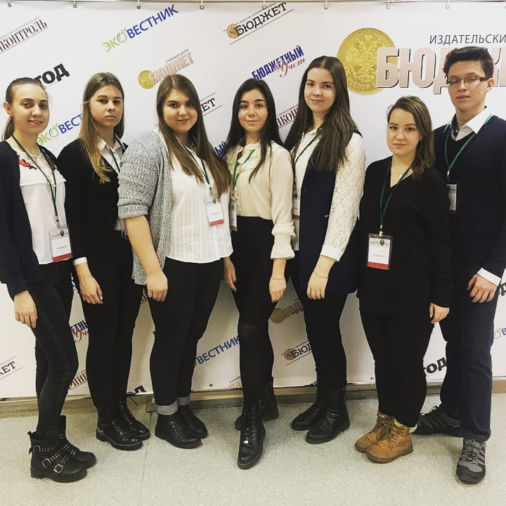
Яркие моменты НСО ФЭФ
Интеллектуальная игра «Что? Где? Когда?»
VII Васильевские чтения
11.11.2018 г.
15.03.2019 г.

Slide 9
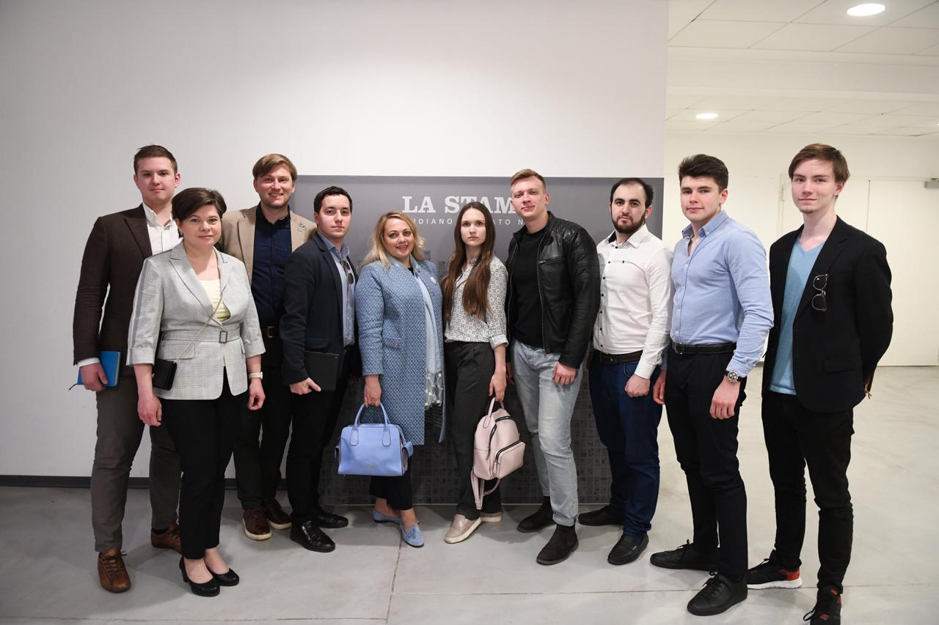
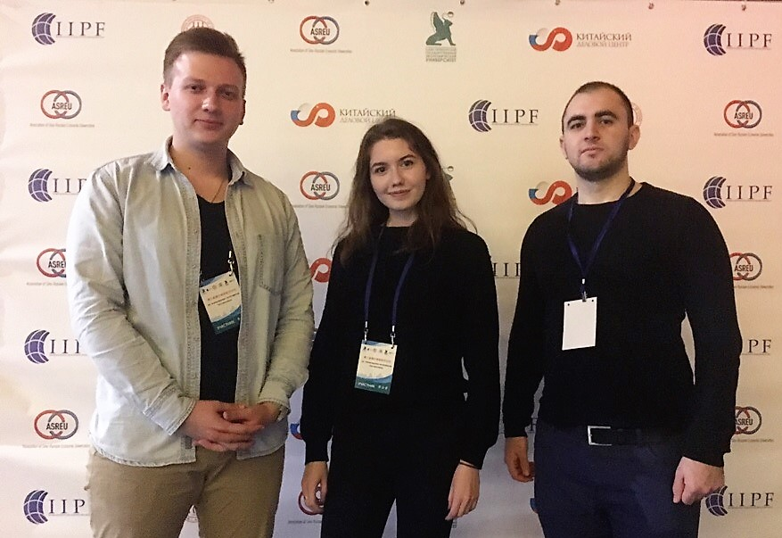
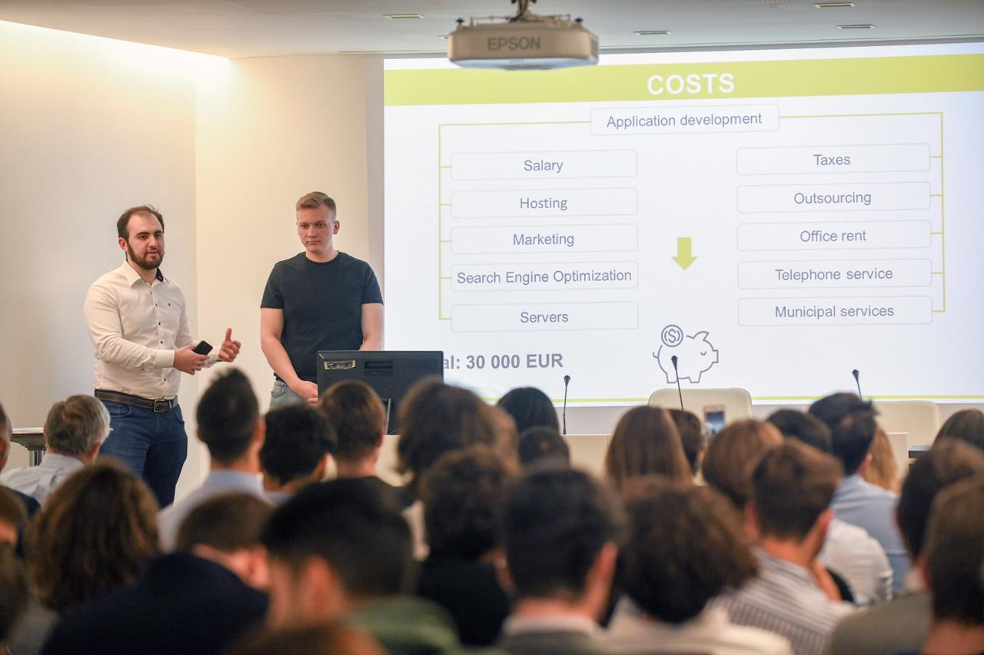
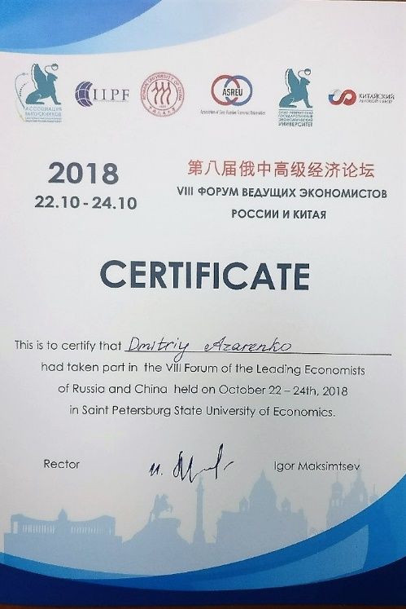
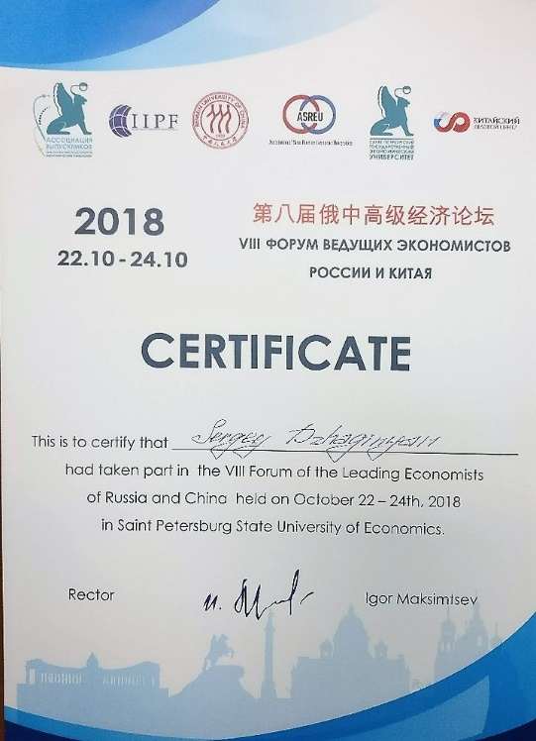
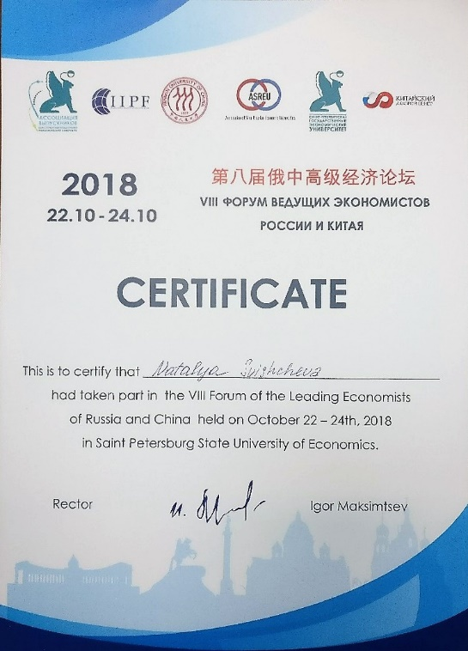
Яркие моменты НСО ФЭФ
НСО ФЭФ в г. Турин (Италия)
Май 2019
VIII Форум ведущих экономистов России и Китая в г. Санкт-Петербурге
22.10.2018 г. – 24.10.2018 г.

Slide 10
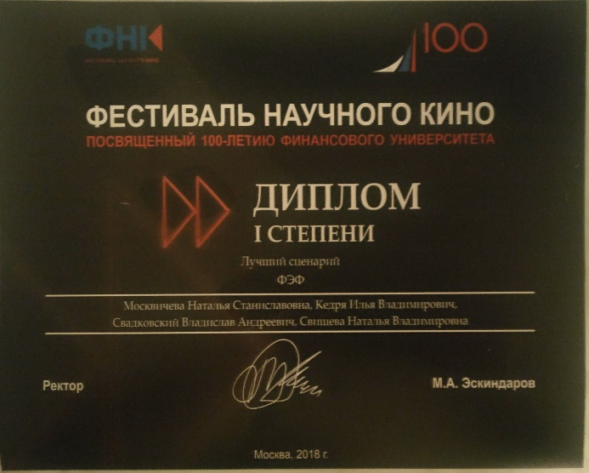
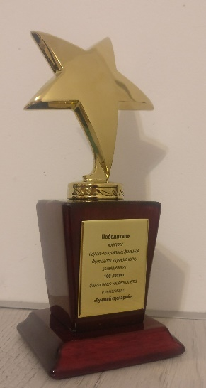
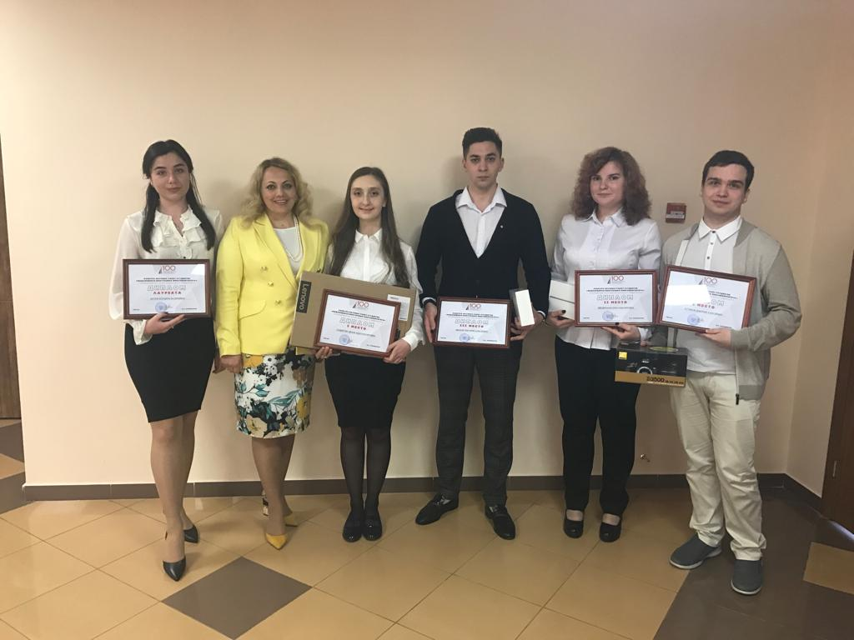
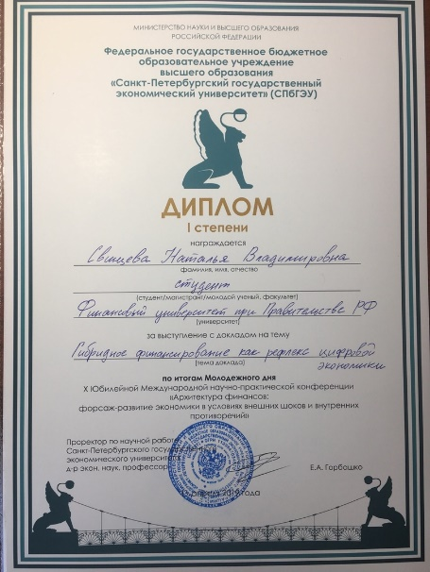
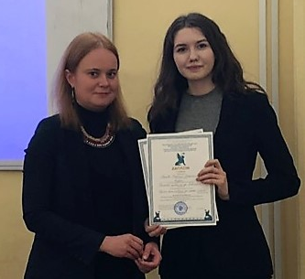
Яркие моменты НСО ФЭФ
Фестиваль научного кино
Диплом лауреата конкурса «Выдающиеся выпускники Финуниверситета»
15.11.2018 г.
Январь-апрель 2019 г.
Победа в рамках X Юбилейной Международной научно-практическая конференции «Архитектура финансов: форсаж-развитие экономики в условиях внешних шоков и внутренних противоречий»
11-13.04.2019 г.

Slide 11
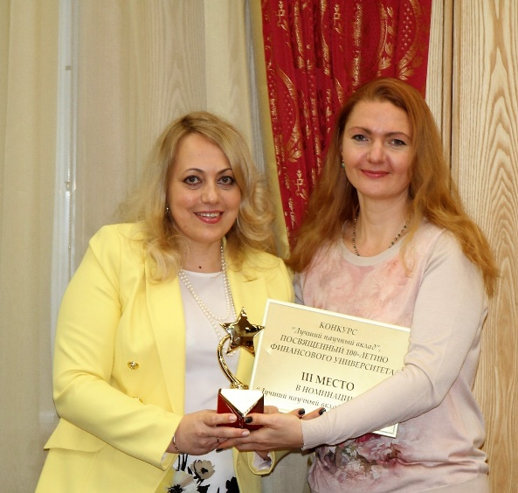
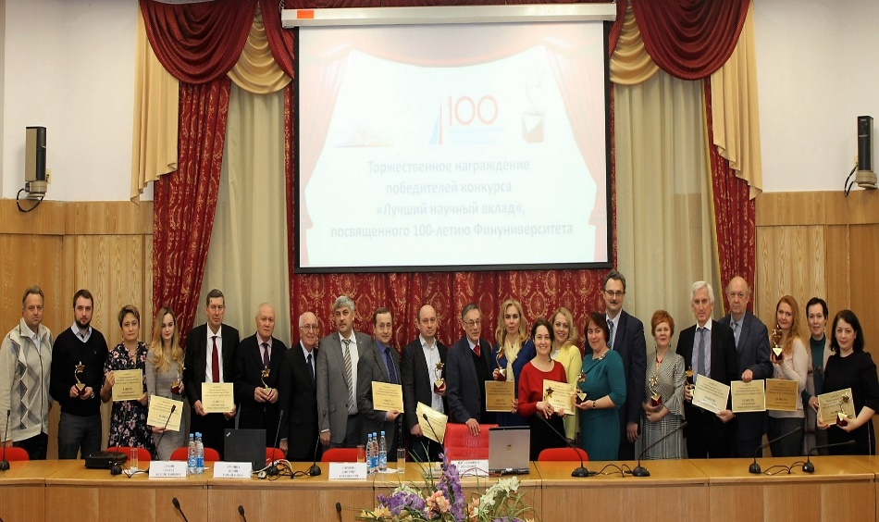
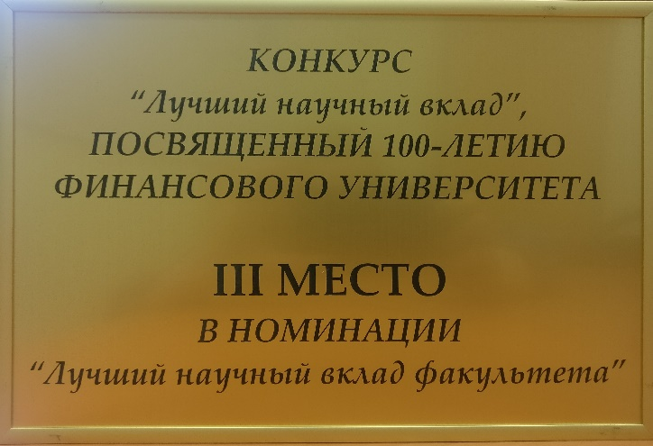
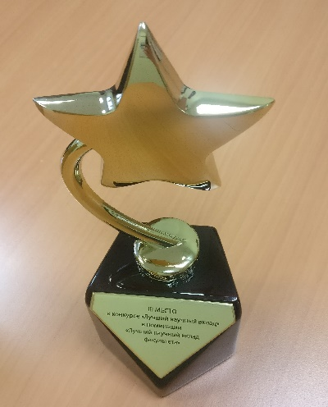
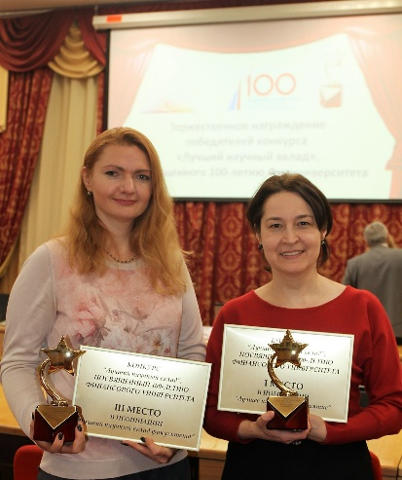
Яркие победы НСО ФЭФ
Призеры конкурса "Лучший научный вклад", посвященный 100-летию Финансового университета
20.02.2019 г.

Slide 12
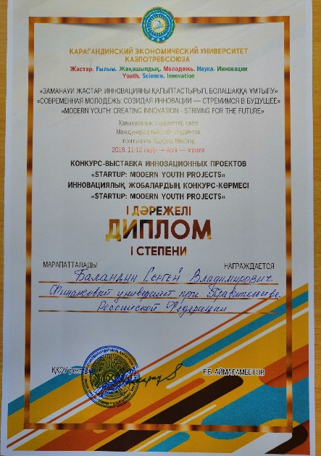
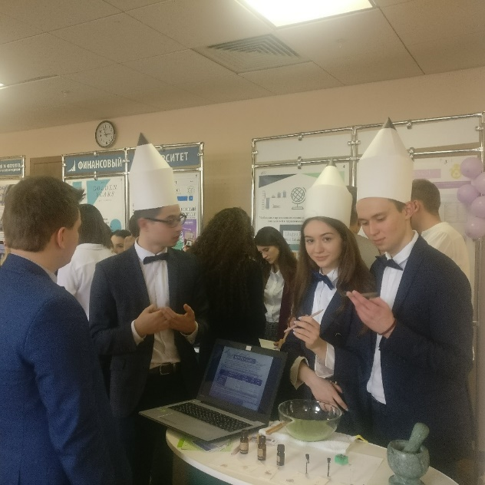
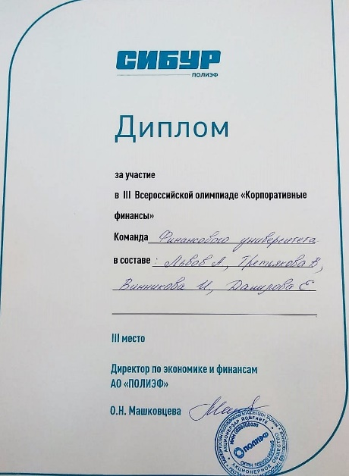
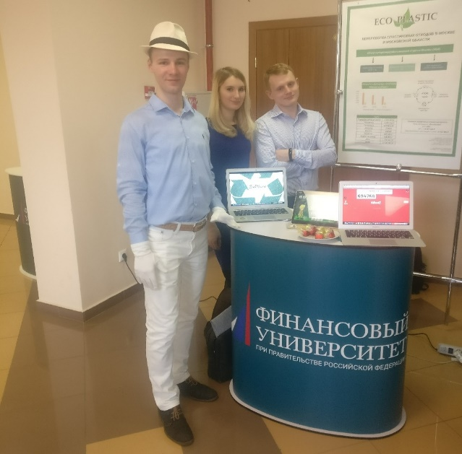
Яркие победы НСО ФЭФ
Диплом I степени в конкурсе-выставке инновационных проектов «STARTUP: MODERN YOUTH PROJECTS»,
г. Караганда,
Казахстан
Диплом III степени и Диплом лауреата в конкурсе бизнес-проектов МНСК
12.04.2019 г.
II место в III Всероссийской олимпиаде «Корпоративные финансы», г. Уфа
20.04.2019 г.
18.04.2019 г.

Slide 13
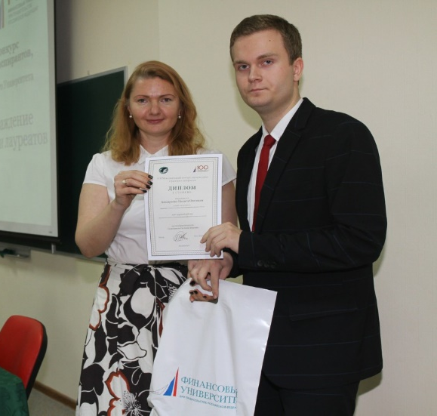
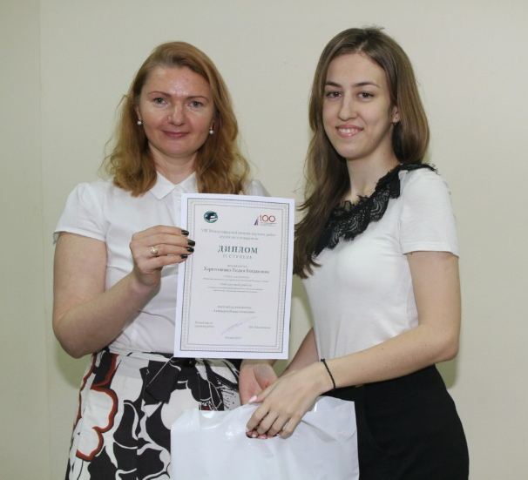
Яркие победы НСО ФЭФ
Харитоненко Лида –
призер МКНРСиА и
Лауреат премии Ректора Финуниверситета 2019 г.
Победа Бондаренко Никиты в Международном ​​конкурсе научных работ студентов и аспирантов
30.05.2019 г.
Май-июнь 2019 г.

Slide 14
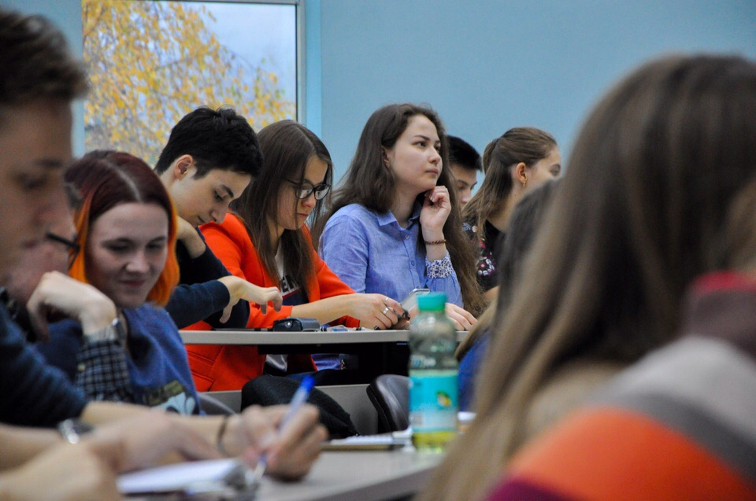
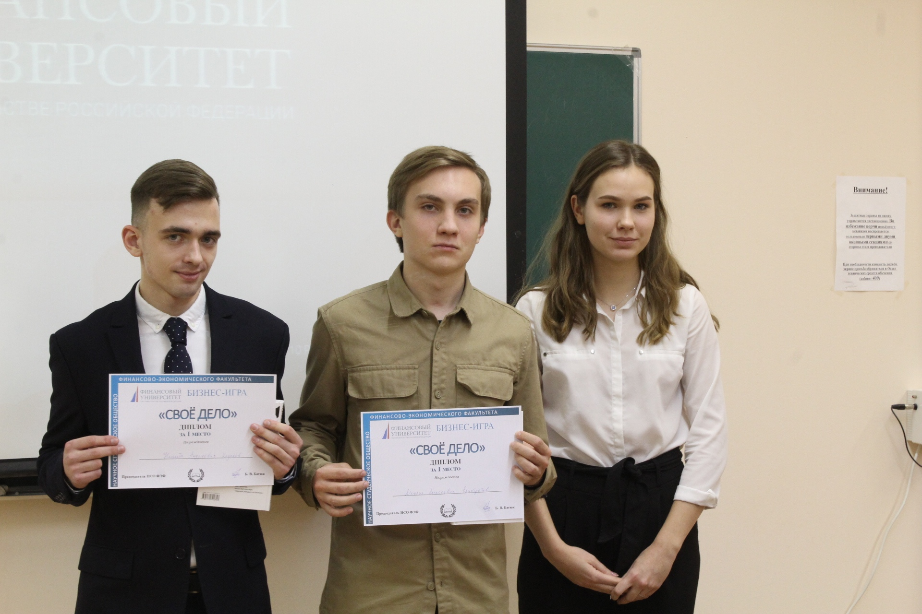
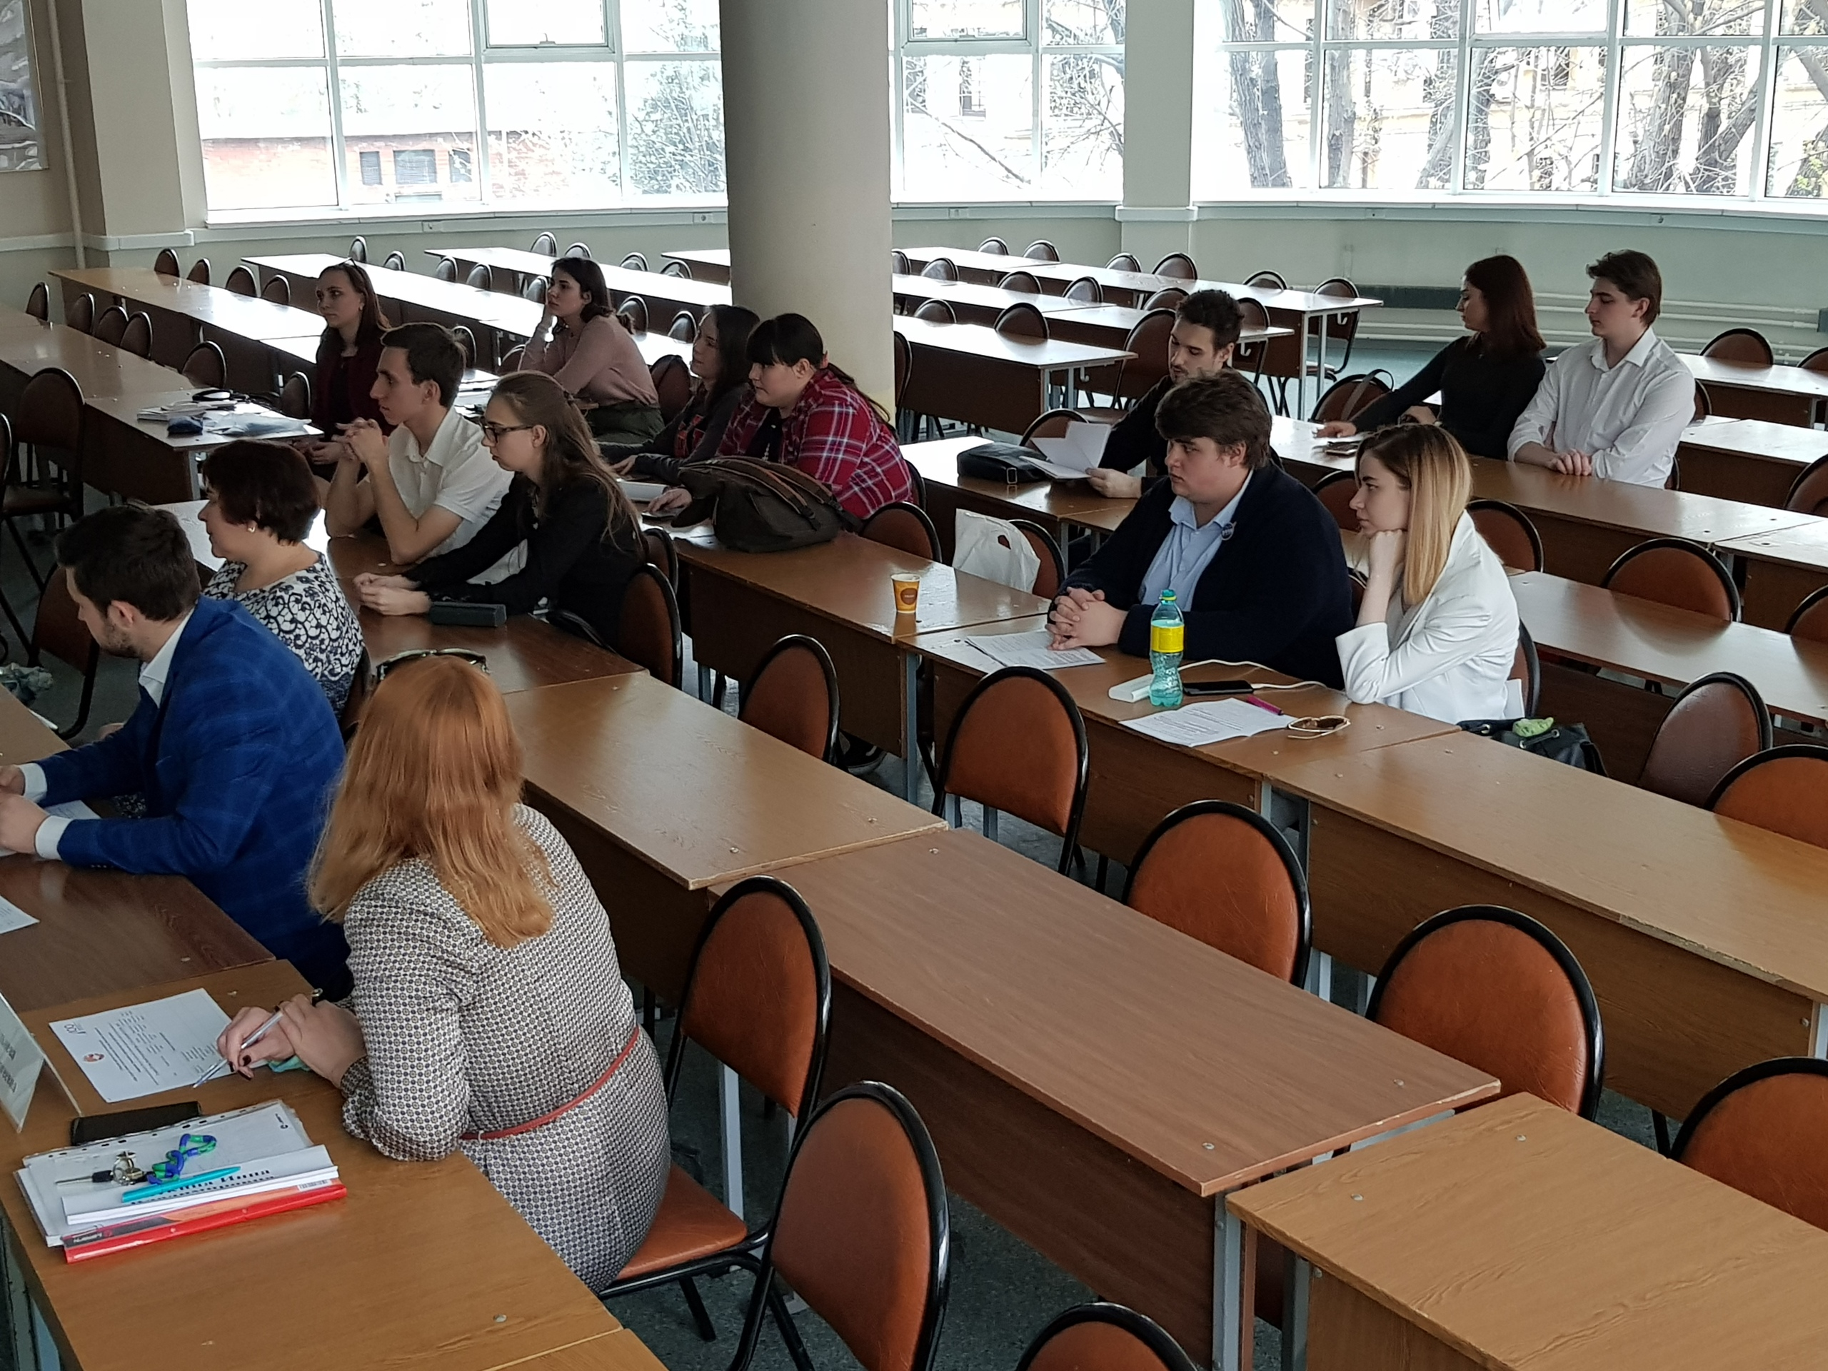
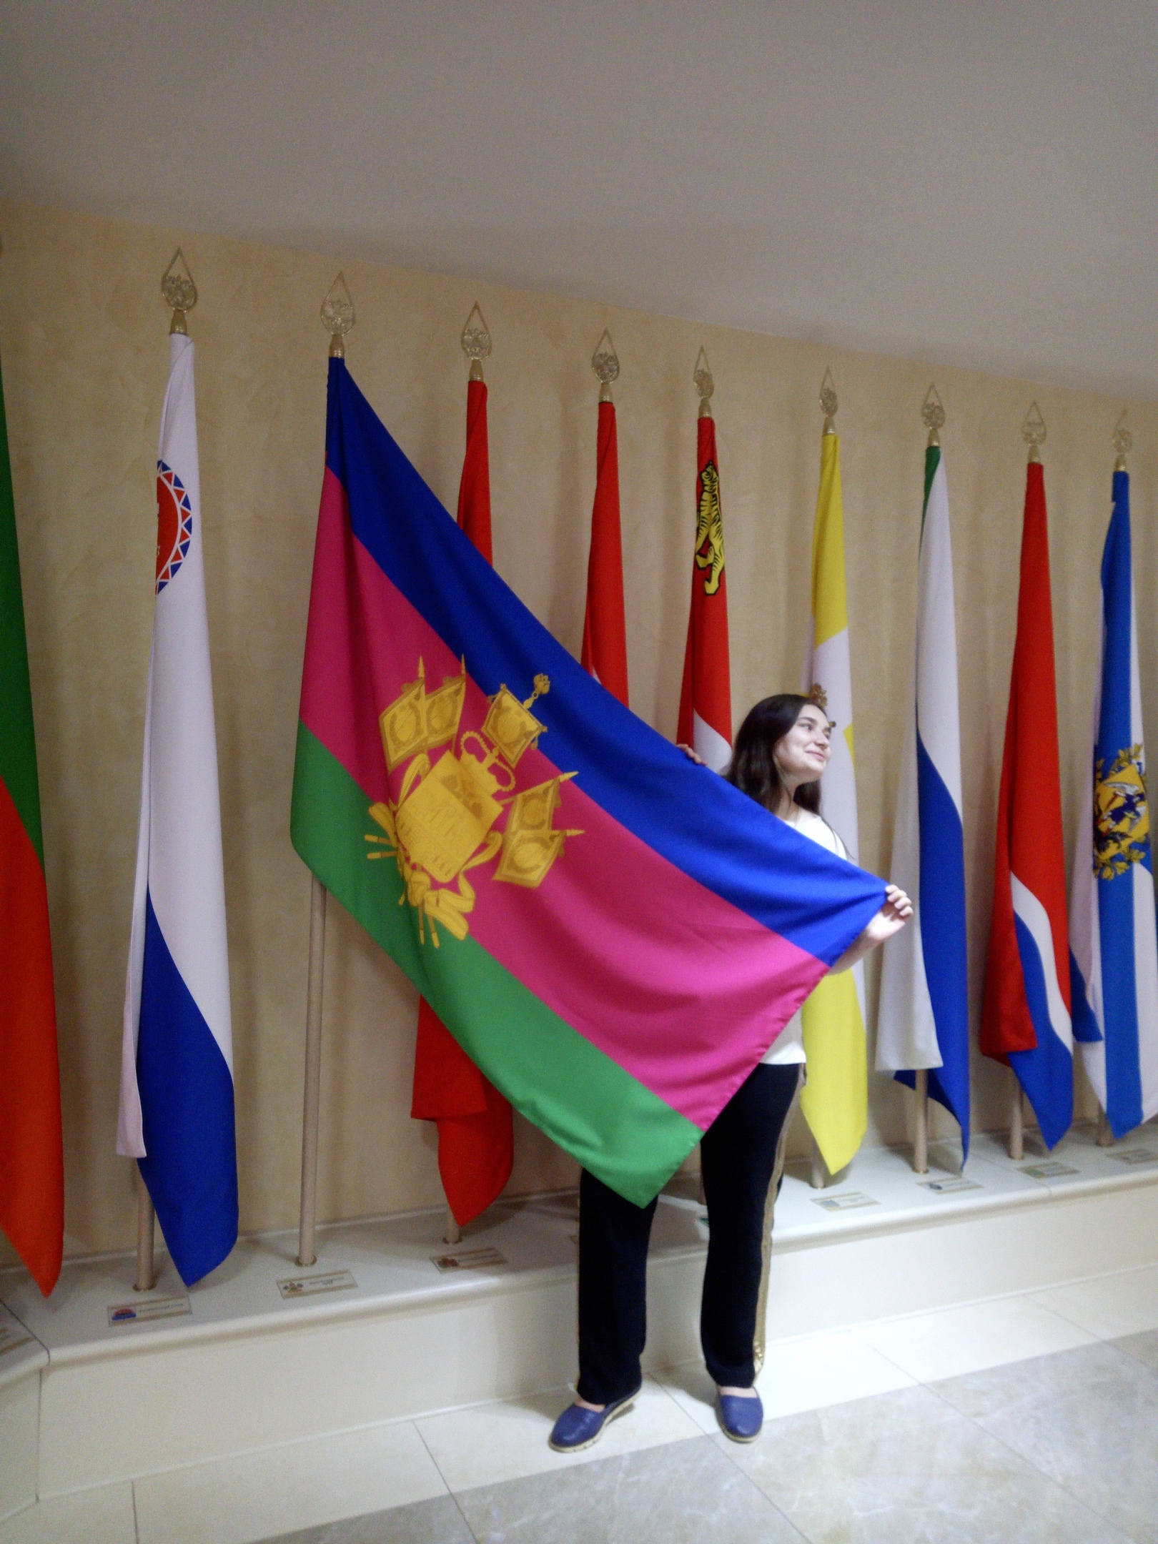
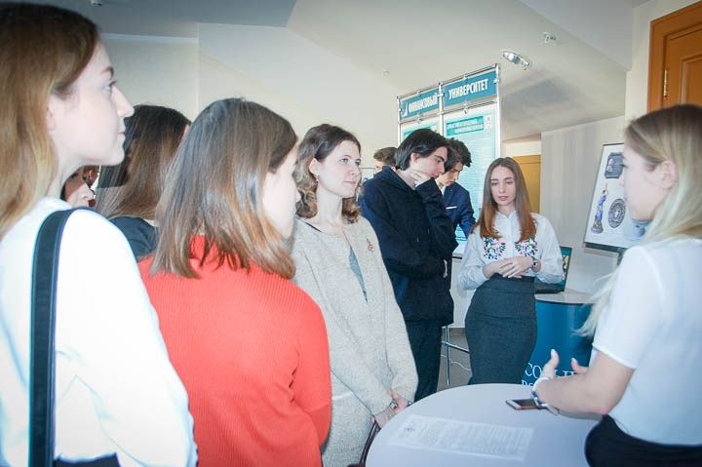
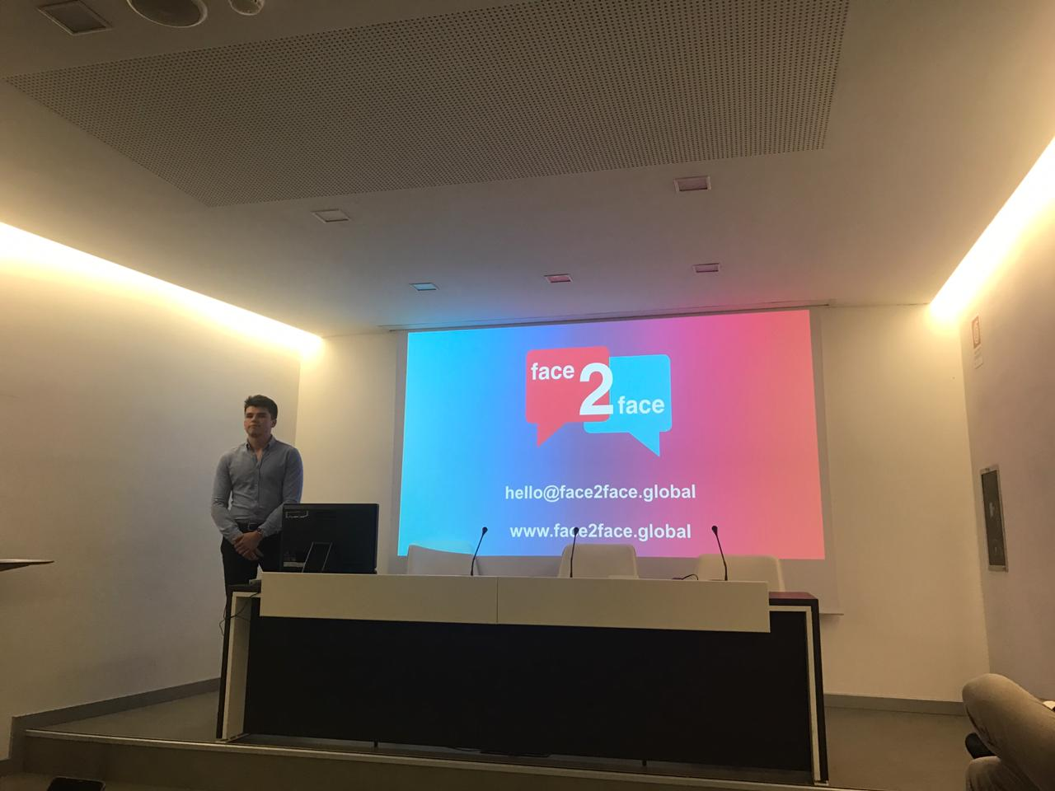
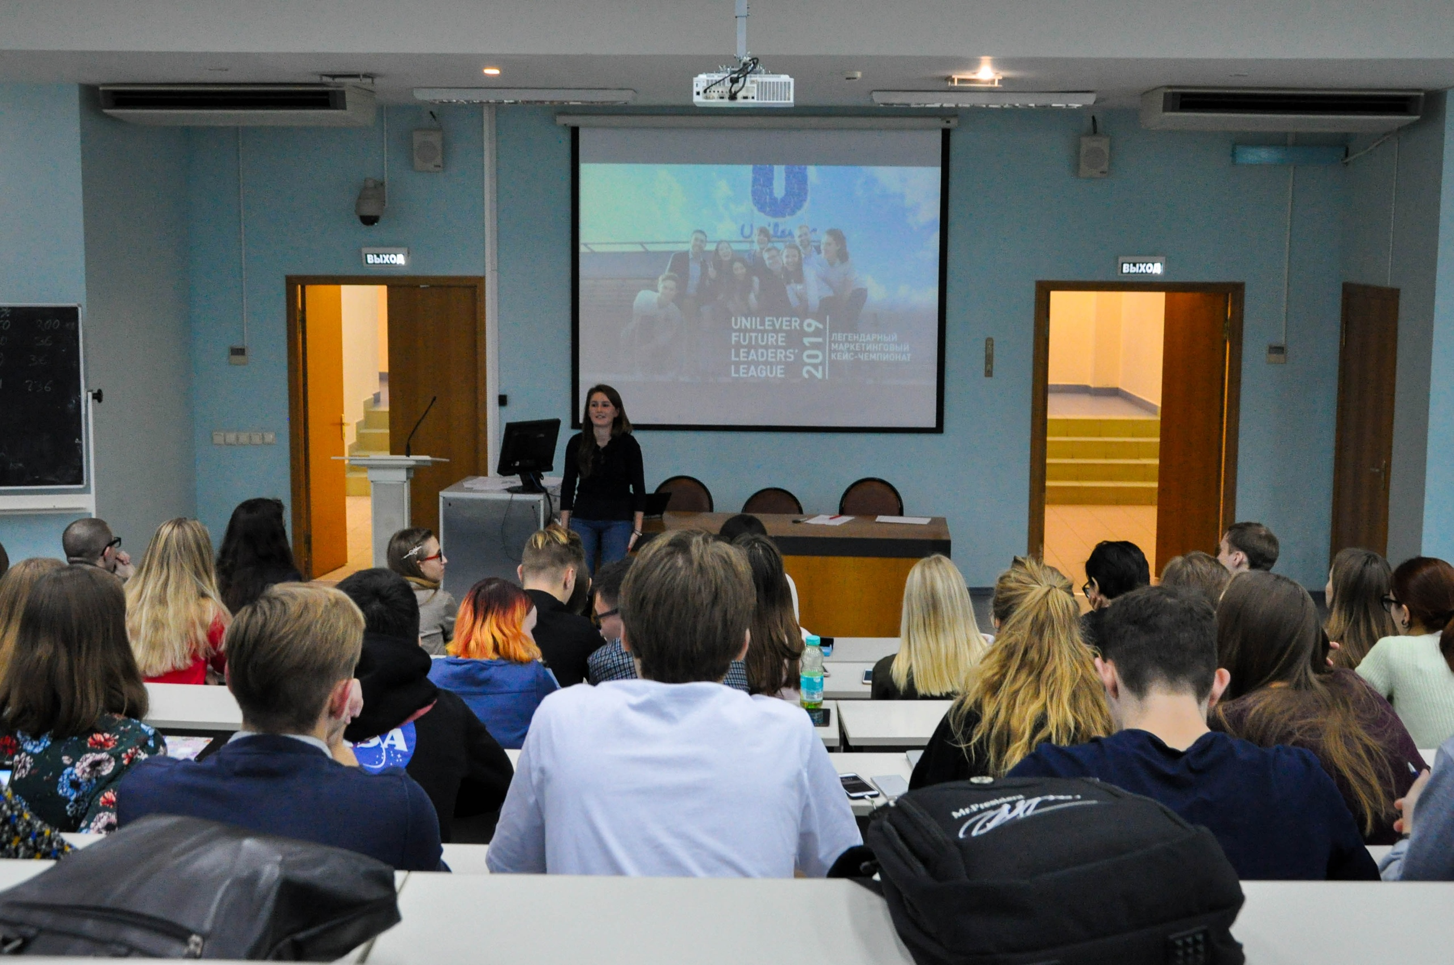
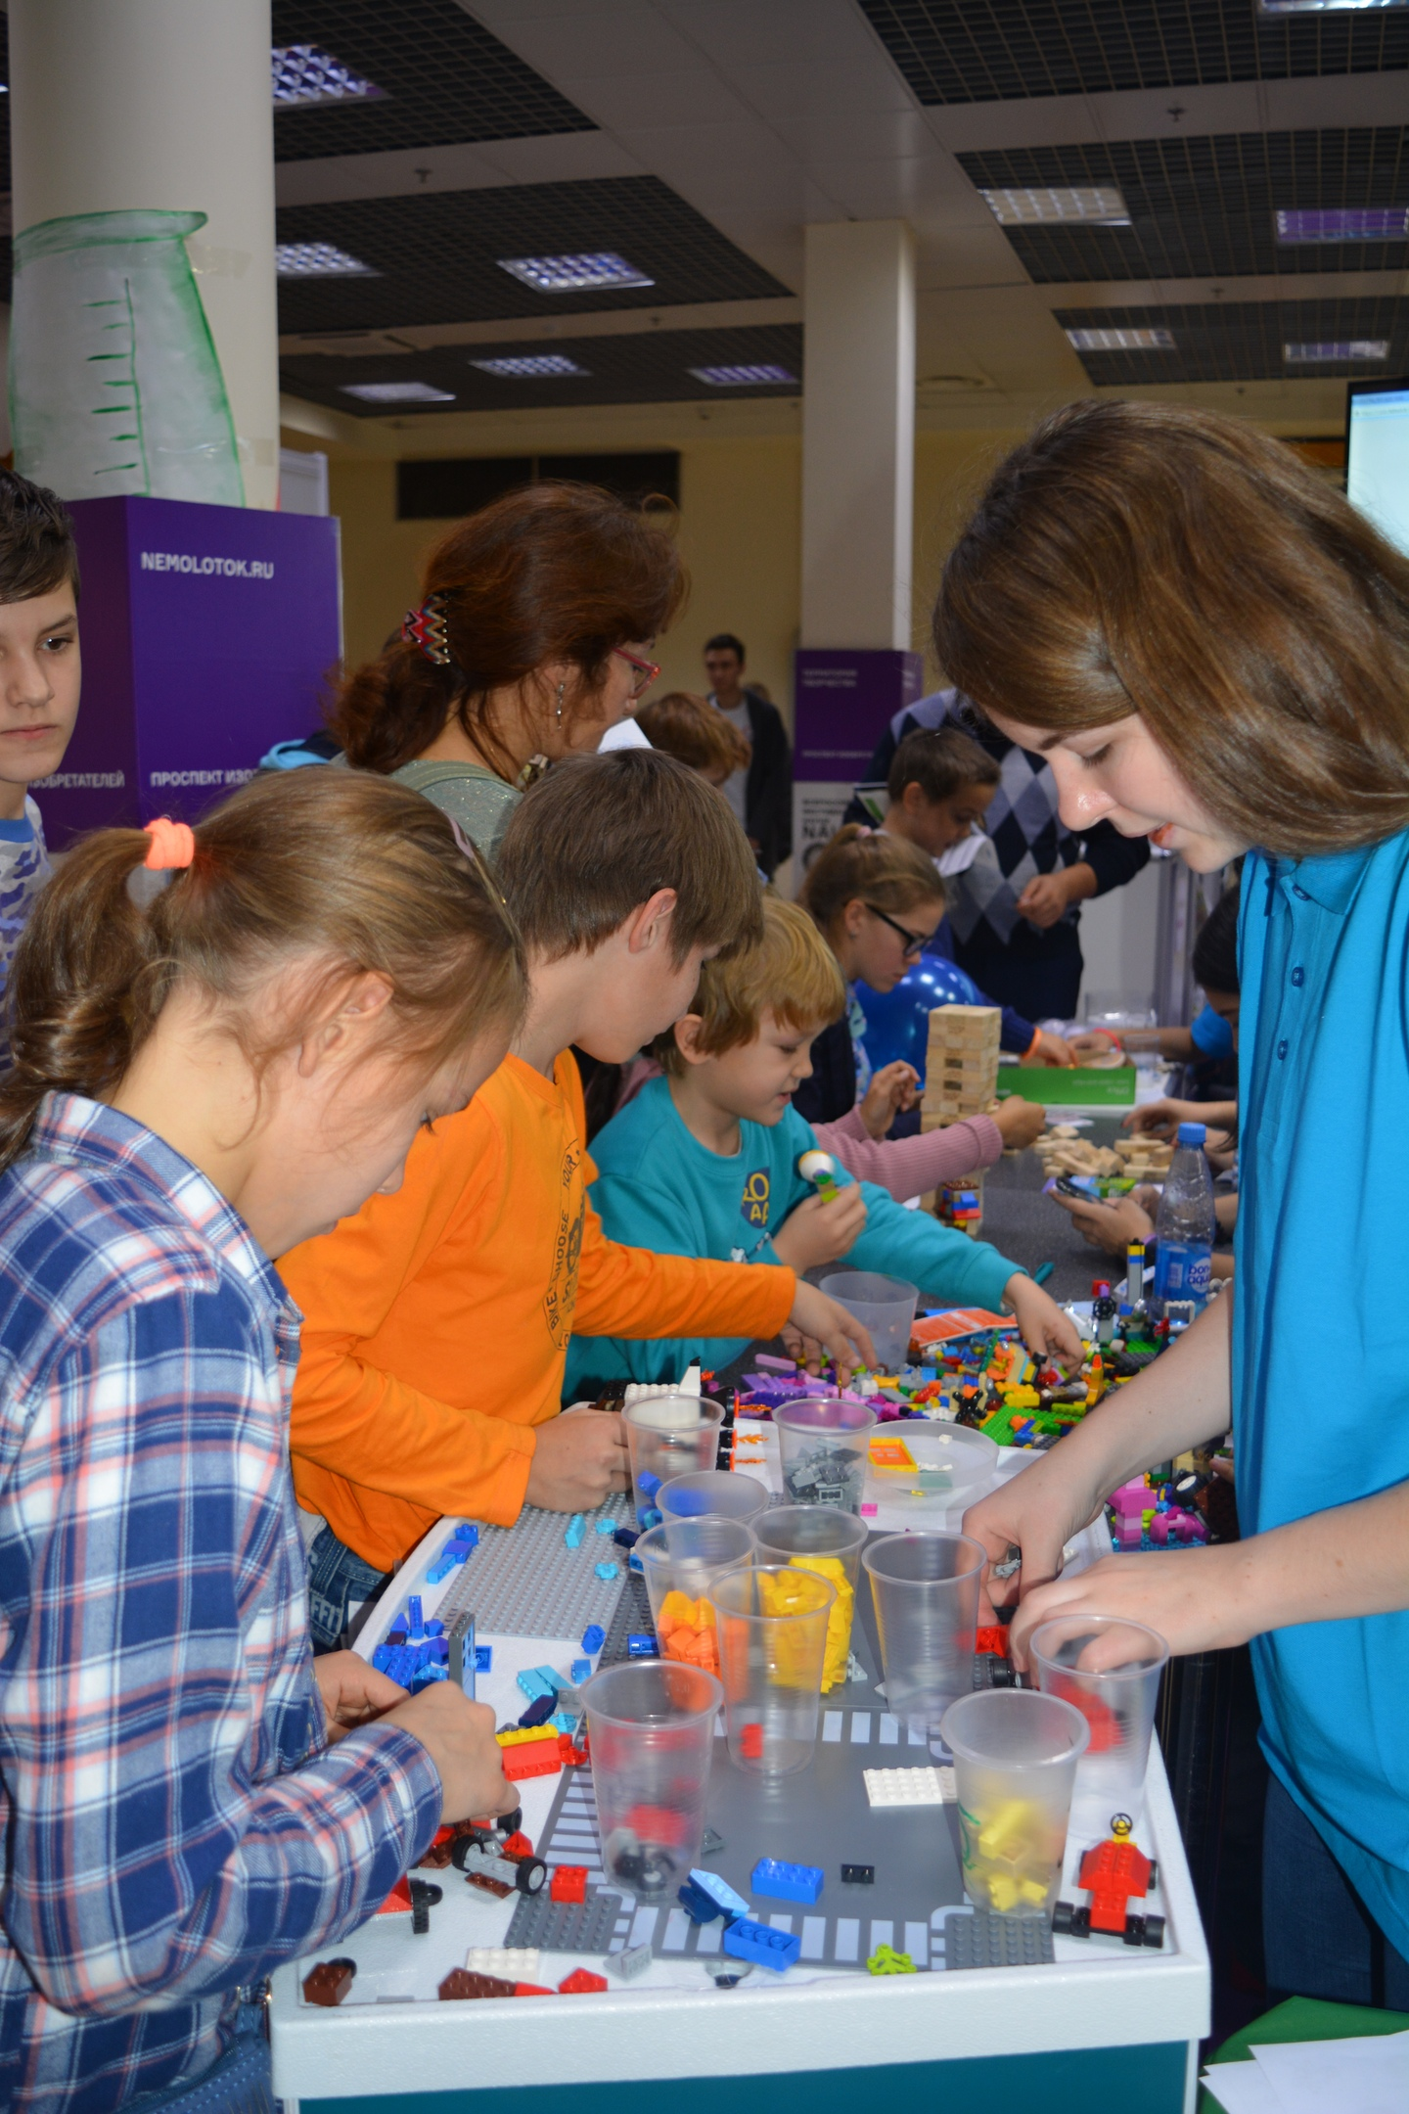
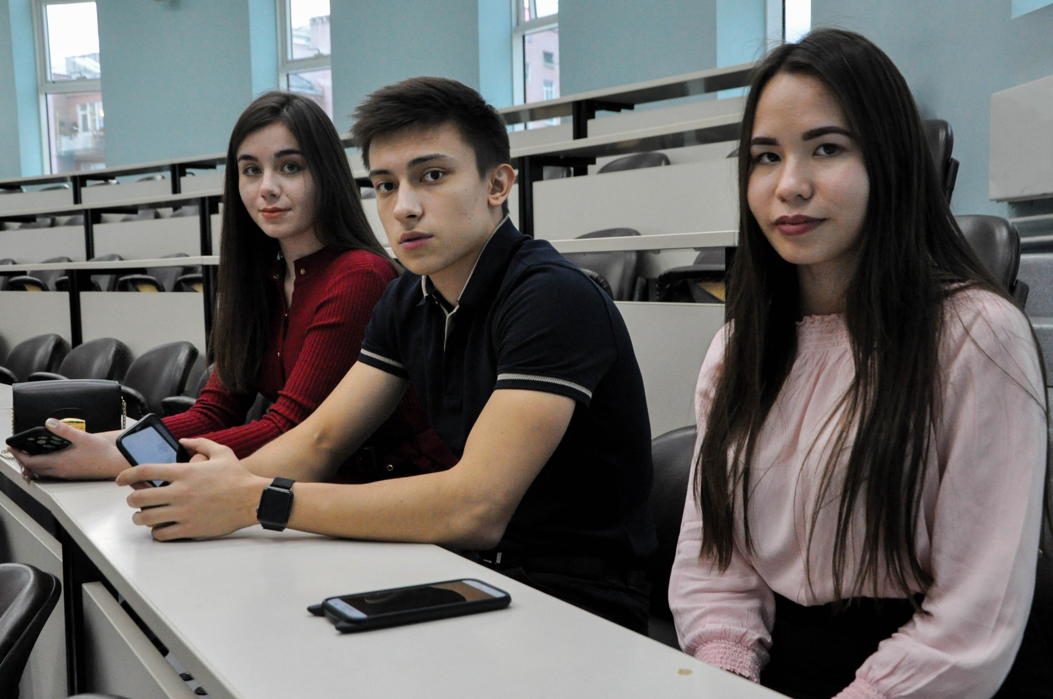
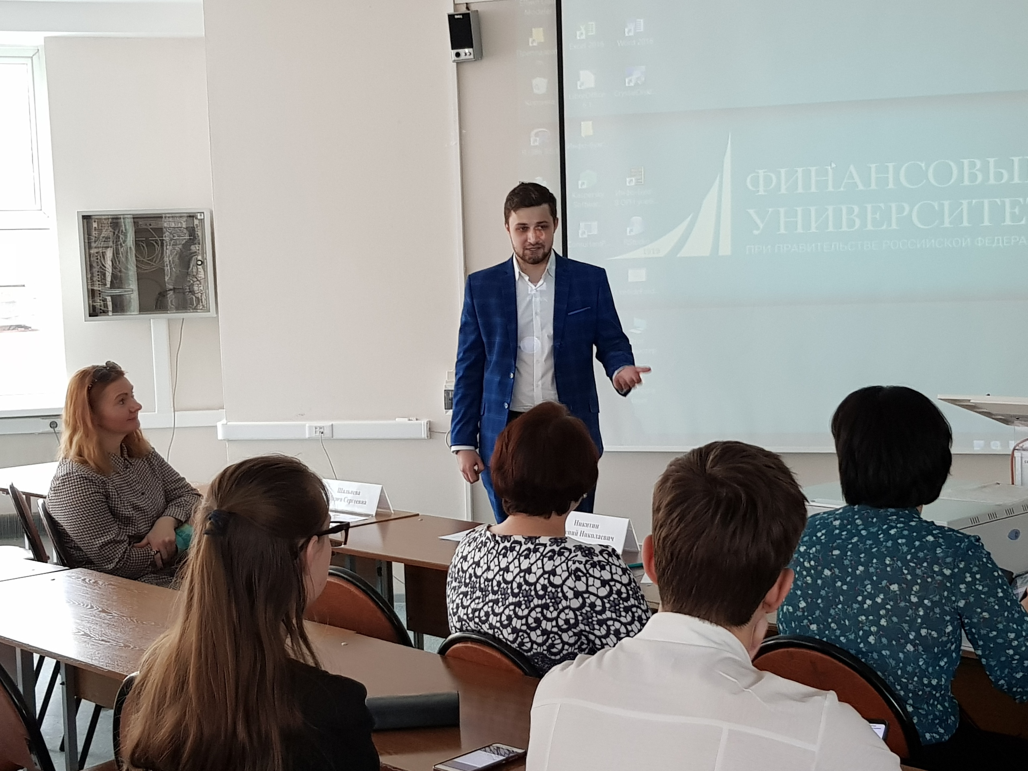
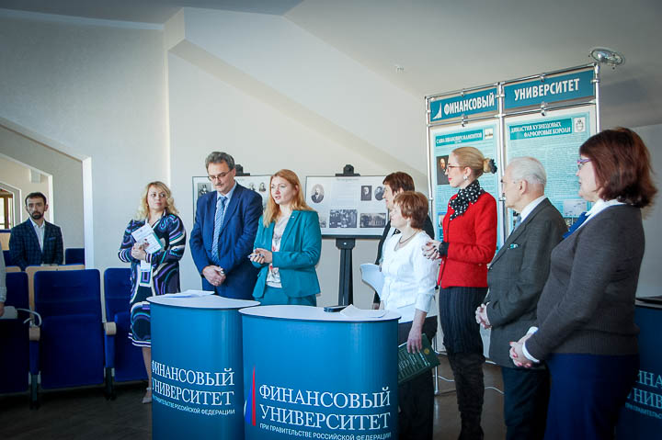
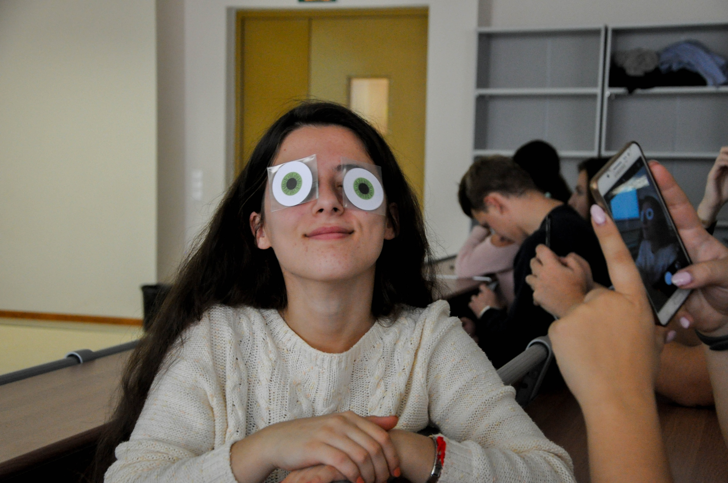
Яркие моменты НСО ФЭФ
Н
С
О
Ф
Э
Ф

Slide 15
Спасибо за внимание!
Страница НСО на сайте Финуниверситета: http://www.fa.ru/org/faculty/fef/Pages/nso.aspx
Закрытая страница Актив НСО ФЭФ «Вконтакте»: https://vk.com/nso__fef
Официальная страница НСО ФЭФ «Вконтакте»: https://vk.com/nsofef
Страница «Twitter»: https://twitter.com/ssrs_fef
Страница «Facebook»: https://ru.facebook.com/people/Nso-Fef/100011221845714
Канал на YouTube: https://www.youtube.com/channel/UCNS19qUKJNDf5xHctcqxdRw
Москва 2019

